Slide 1



ESCUELA SECUNDARIA TÉCNICA No. 116
FORMACIÓN CÍVICA Y ÉTICA 3° T/M
Actividades, semana del 4 al 8 de mayo de 2020.

Slide 2
INDICACIONES:
LEE ATENTAMENTE.
TEN A LA MANO TU LIBRO Y CUADERNO DE FORCE.
ENVIAR TUS ACTIVIDADES EN TIEMPO Y FORMA (MARTES 5 DE MAYO).
NO OLVIDES AGREGAR TU NOMBRE COMPLETO, GRADO, GRUPO Y NÚMERO DE LISTA.
PODRÁS REALIZAR TUS ACTIVIDADES COMO MÁS SE TE FACILITE (CUADERNO, WORD, POWER POINT, ETC.)

Slide 3
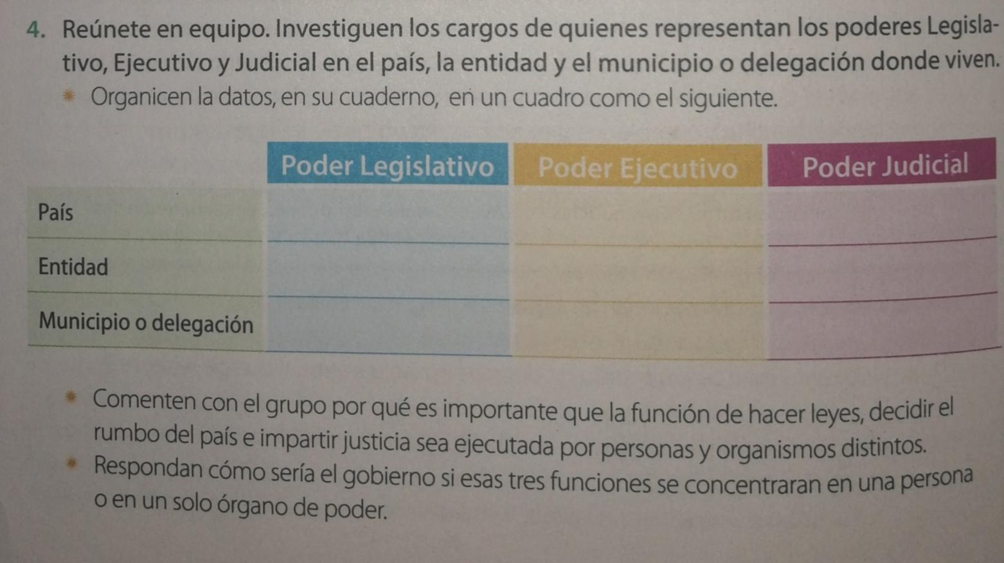
Lee la página 192 de tu libro, y realiza la actividad que se te indica.
La identificarás como actividad y/o punto 4.
Completa el cuadro con lo que se te pide. (realiza una pequeña investigación)
Después contesta los puntos que se aprecian en la parte inferior del cuadro. (realiza una reflexión para poder contestar)

Slide 4
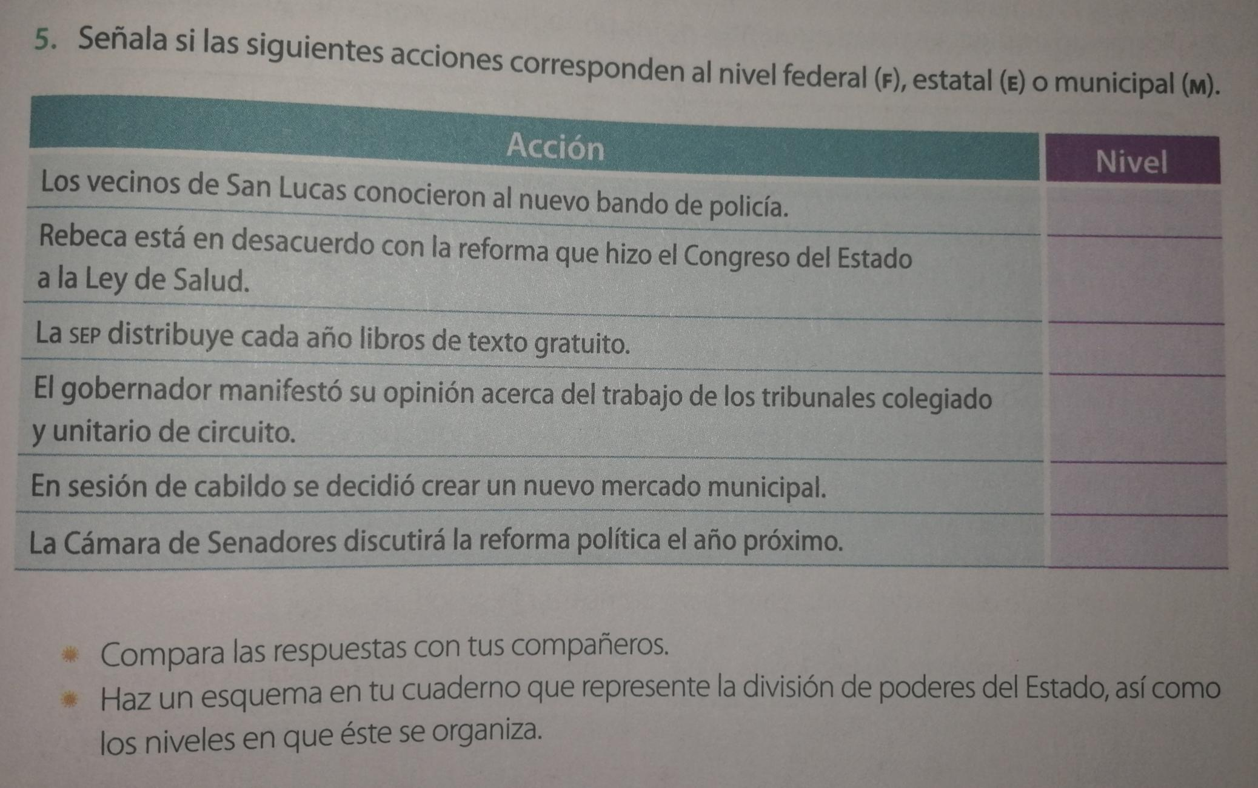
Lee y realiza lo que se te indica en el punto 5 de la página 193.

Slide 5
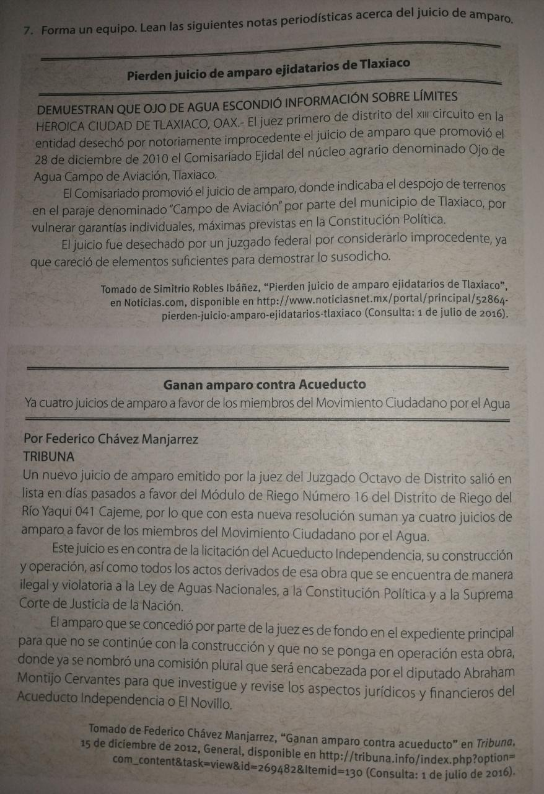
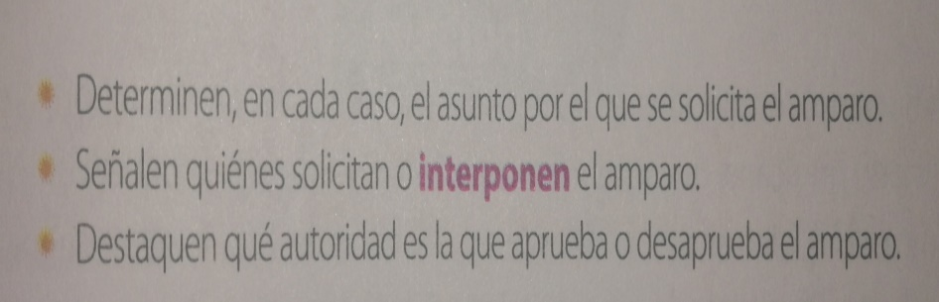
Lee la página 194 de tu libro, realiza la actividad que ahí se aprecia, la identificarás como actividad o punto 7. Contesta los tres puntos que aparecen al final.
Quizá tendrás que leer 2 o 3 veces la actividad para poder contestar pero no temas equivocarte, analiza y reflexiona.

Slide 6
ELABORA UN COLLAGE EN TU CUADERNO.
Por último lee la página 196 de tu libro, y realiza lo que se te pide en el punto 10.
Asegúrate de describir lo que viste en estas actividades: división de poderes, representatividad, federalismo, justicia constitucional y laicidad.

